Slide 1


ИСТОРИЯ
ЮИД

Slide 2
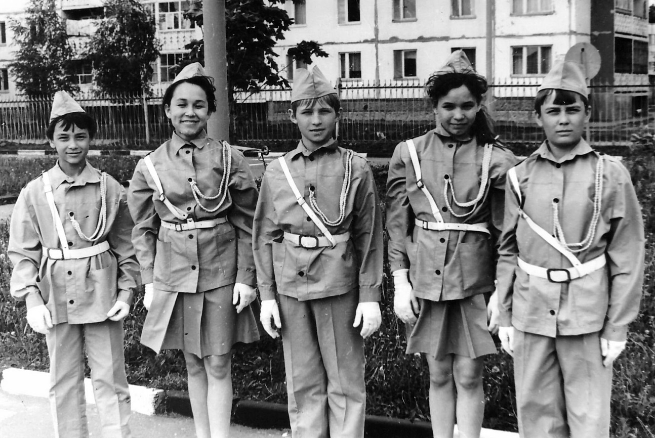
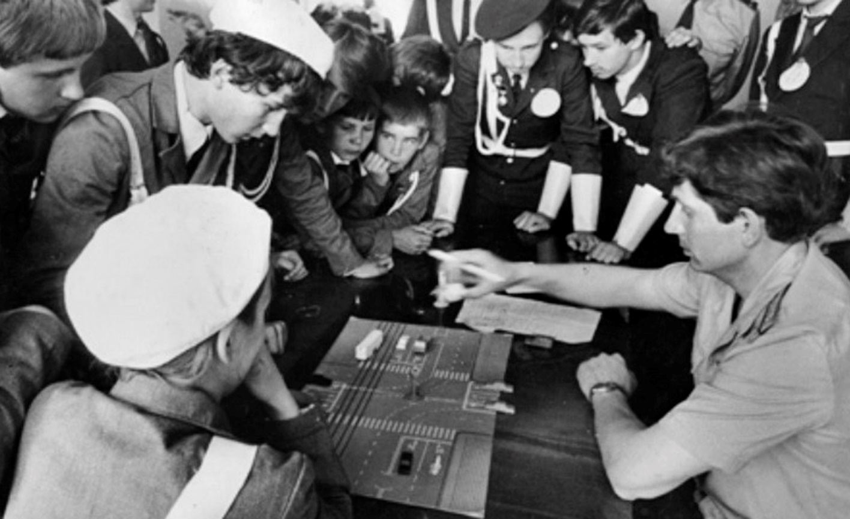
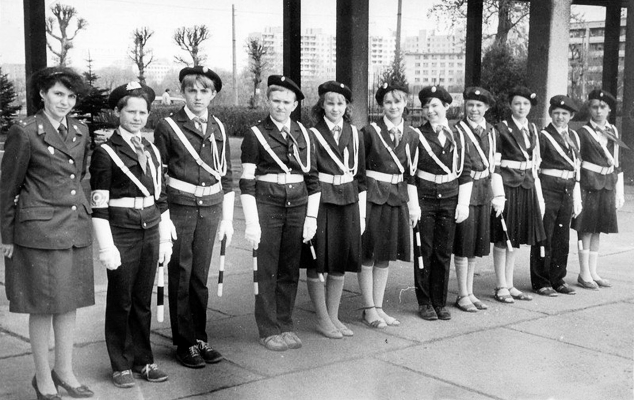
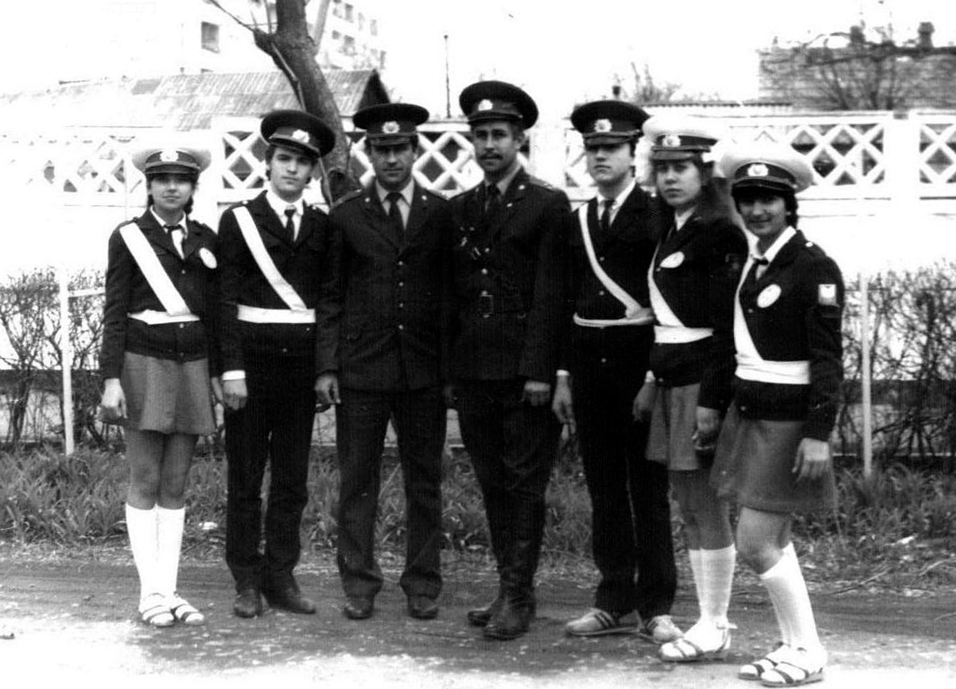
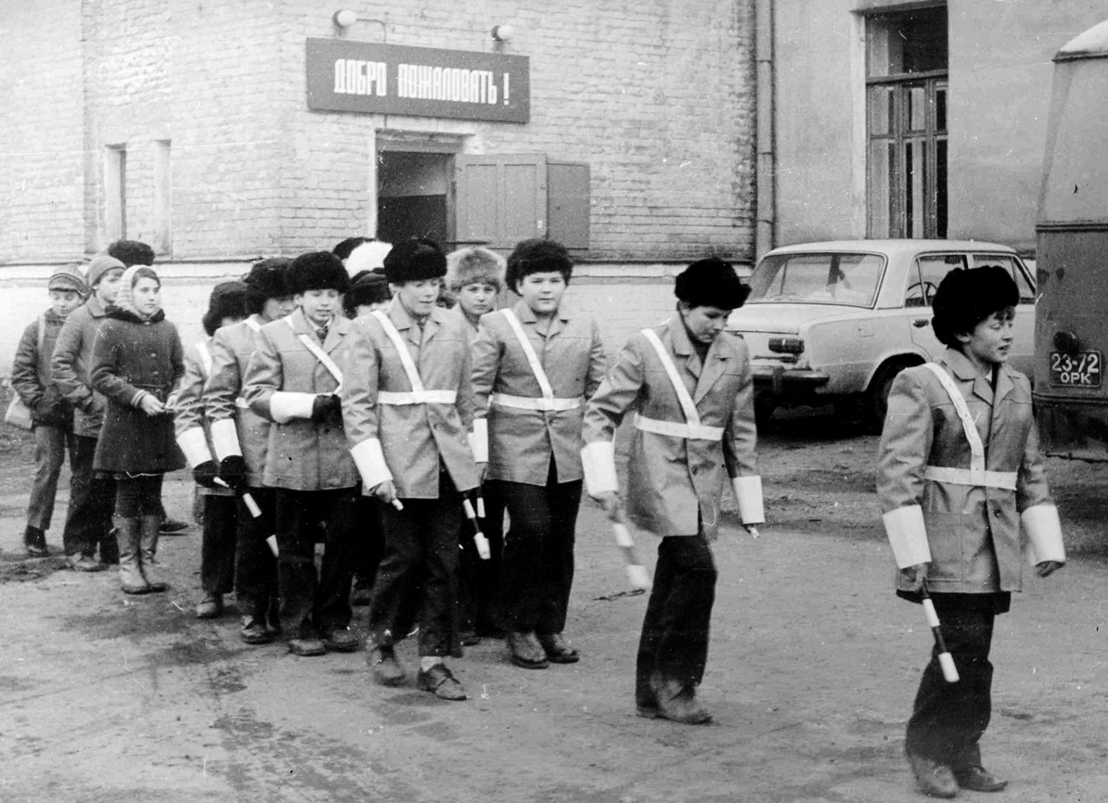
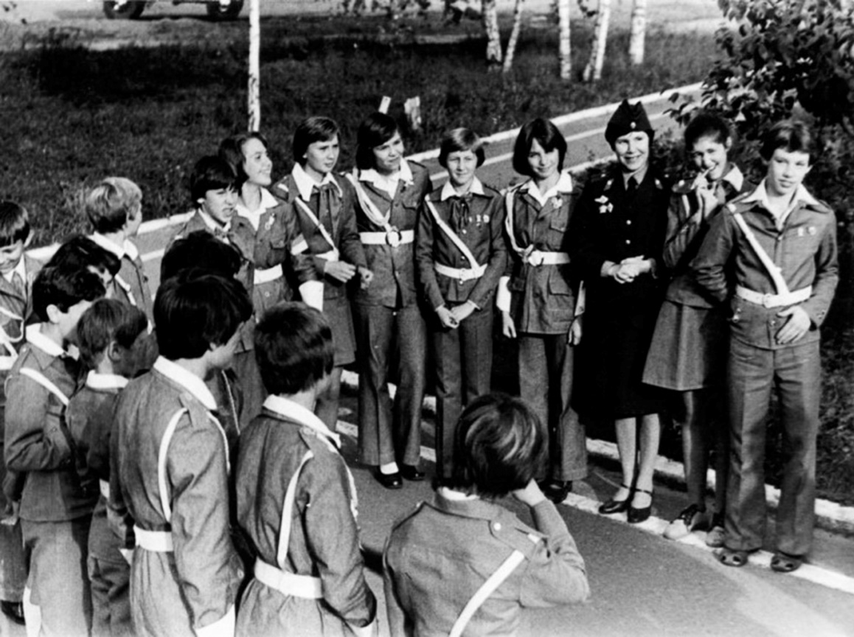
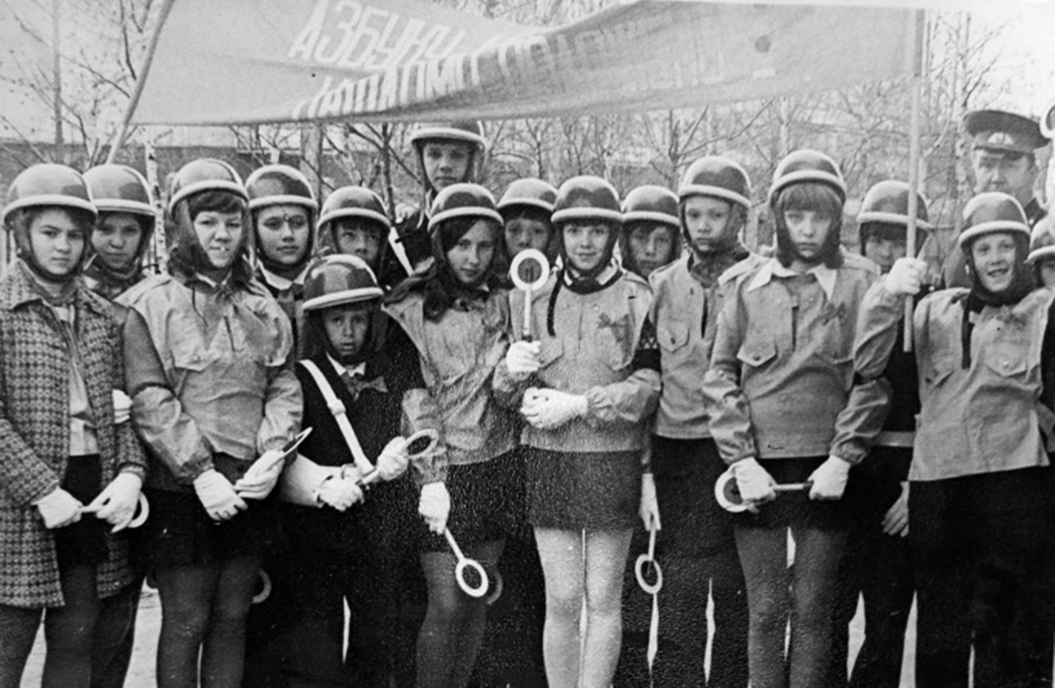
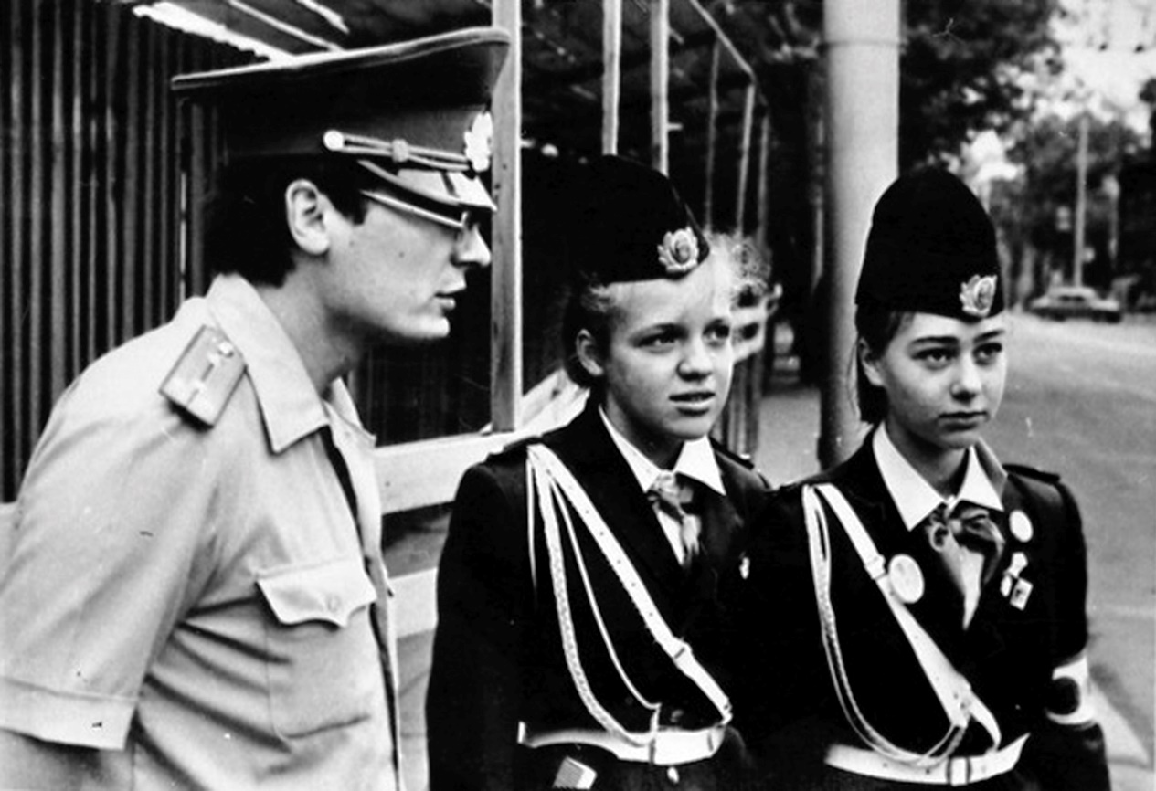
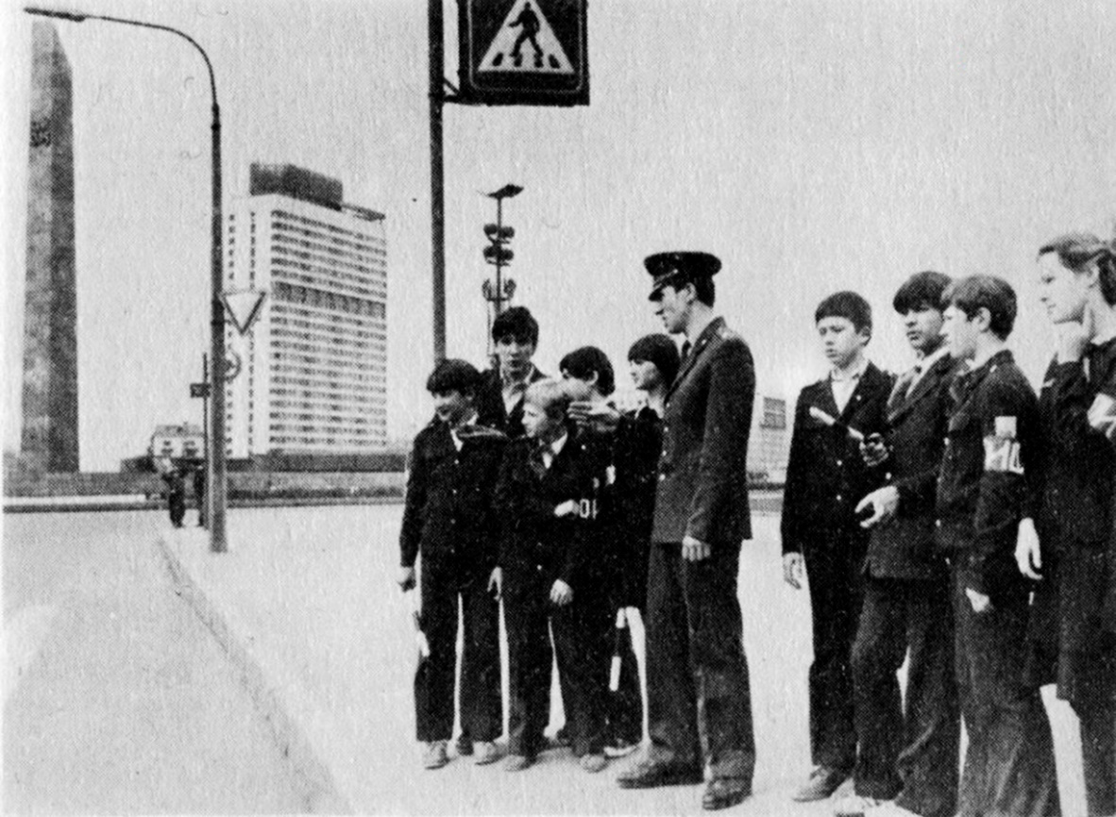

Первые отряды юных
инспекторов движения
формировались в далеком 1973 году.

Slide 3
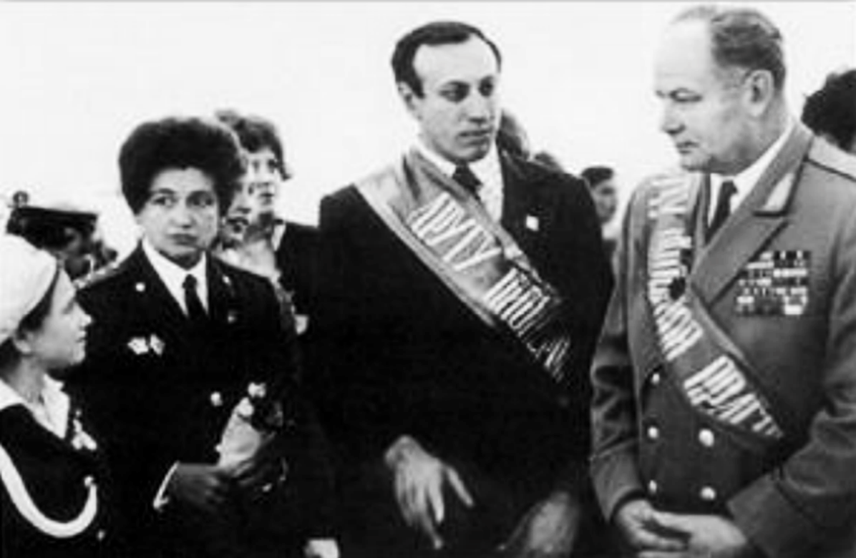
Главной задачей отрядов ЮИД определено
их активное участие в пропаганде правил дорожного движения среди детей и подростков.

Slide 4

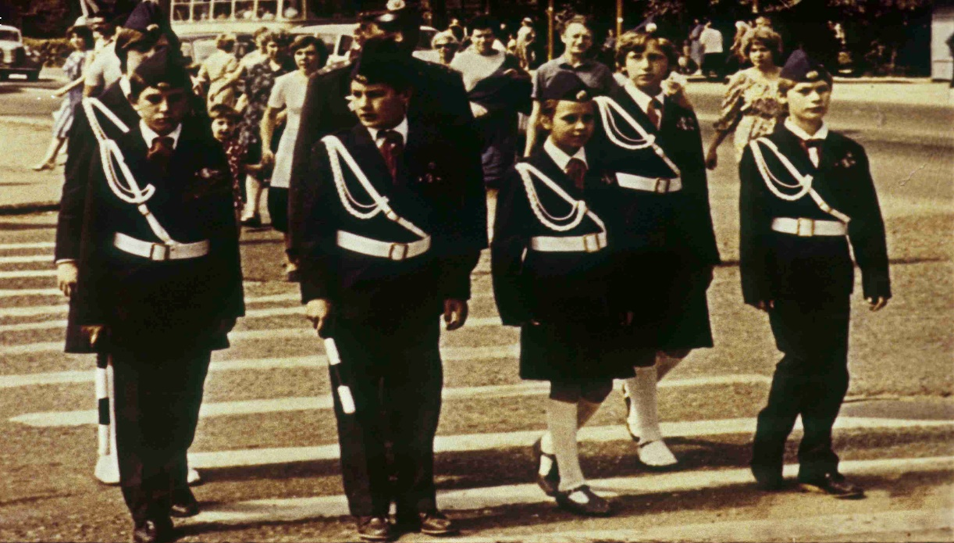
Первый Всероссийский слёт проходил в пионерском лагере «Орлёнок» близ города Туапсе в конце сентября 1975 г. Туда направились 870 лучших школьников страны из 72 регионов СССР, ставших победителями местных слётов ЮИД.

Slide 5
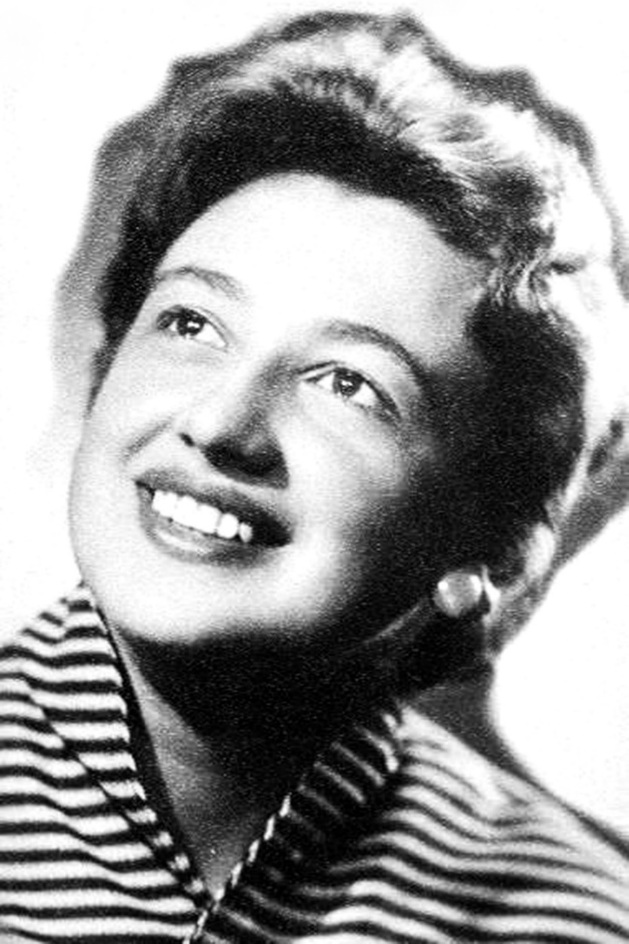
Лариса Николаевна Медведева (Овчаренко)
сотрудник Главного управления Государственной автомобильной инспекции МВД СССР- инициатор и идейный вдохновитель детского движения —ЮИД

Slide 6


Slide 7
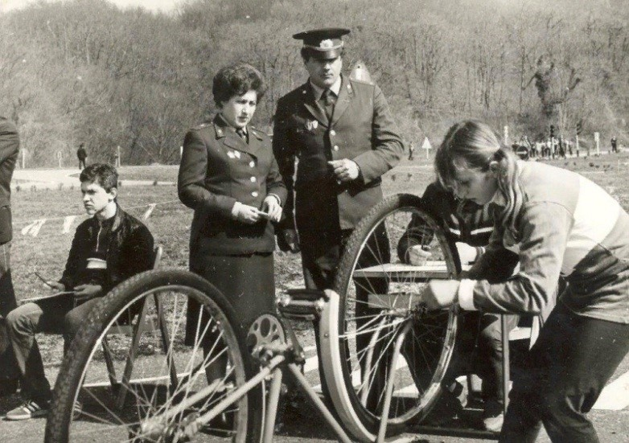
ТРАНСПОРТНОЕ СРЕДСТВО ЮИДОВЦА – ВЕЛОСИПЕД
Провести техническое обслуживание
велосипеда, знать его устройство,
устранить неисправности — это должен был уметь каждый ЮИДовец, и мальчики и девочки!

Slide 8
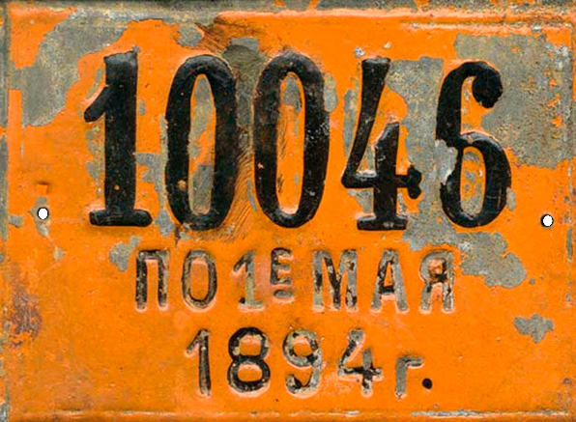
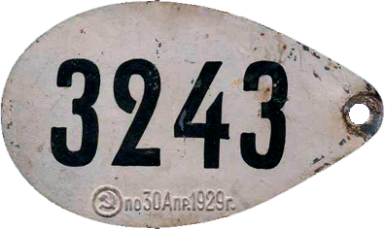
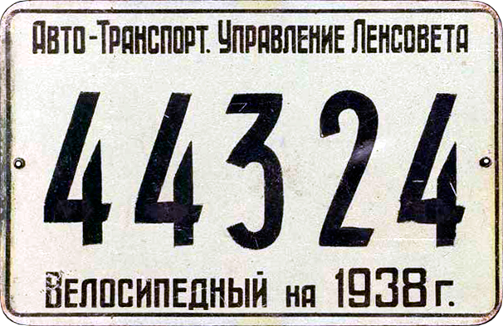
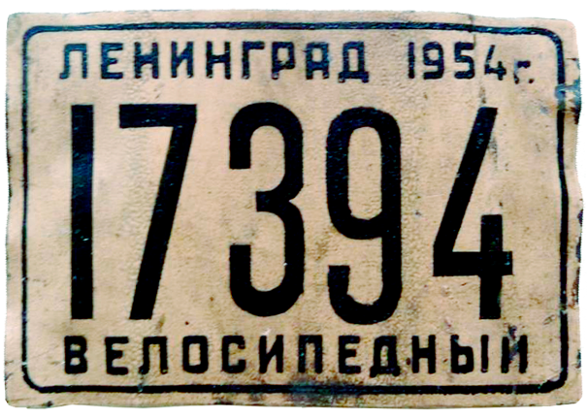
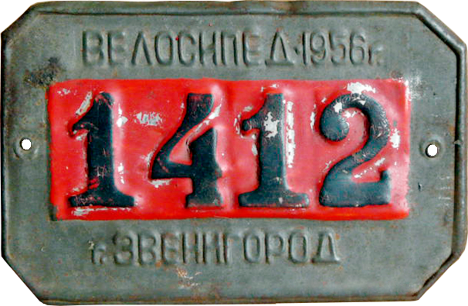
ТРАНСПОРТНОЕ СРЕДСТВО ЮИДОВЦА – ВЕЛОСИПЕД
В 1896 году в Петербурге опубликован указ градоначальника о разрешении езды на велосипеде
по улицам города. Одновременно с ним вводились номерные знаки для велосипедистов.

Slide 9
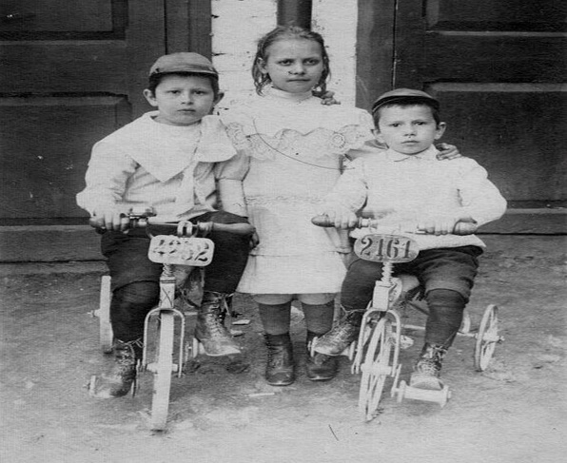
ТРАНСПОРТНОЕ СРЕДСТВО ЮИДОВЦА – ВЕЛОСИПЕД
До 1917 года регистрации подлежали
даже детские велосипеды.

Slide 10
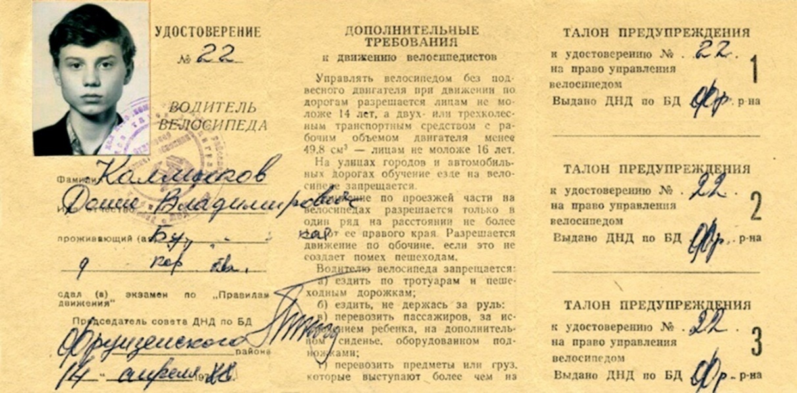

ТРАНСПОРТНОЕ СРЕДСТВО ЮИДОВЦА – ВЕЛОСИПЕД
Владельцу велосипеда, достигшему 14-летнего возраста, выдавалось на руки специальное удостоверение на право управления
велосипедом.

Slide 11

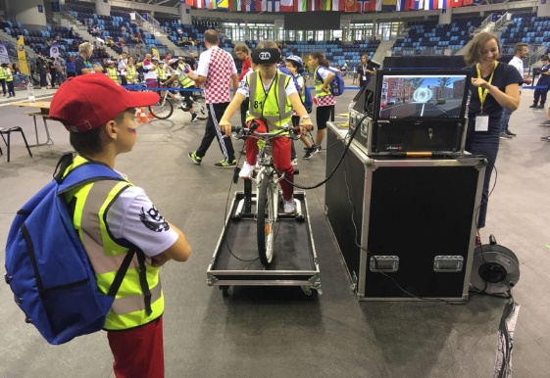
Движение ЮИД росло и развивалось.
С 2002 года команды ЮИД России принимают участие в Европейском образовательном конкурсе по правилам дорожного движения для детей и на протяжении последних нескольких лет ежегодно становятся призером этих международных соревнований.
В 2010, 2011, 2015 и 2018 годах российские юидовцы поднимались на высшую ступень пьедестала, завоевав золотые медали; еще четырежды становились серебряными призерами европейского конкурса.

Slide 12
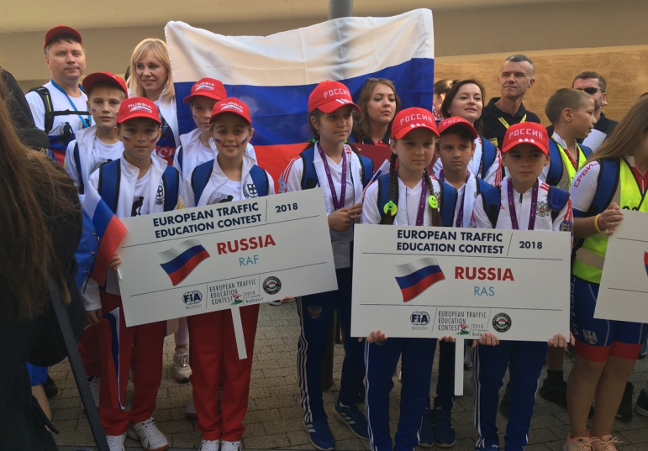

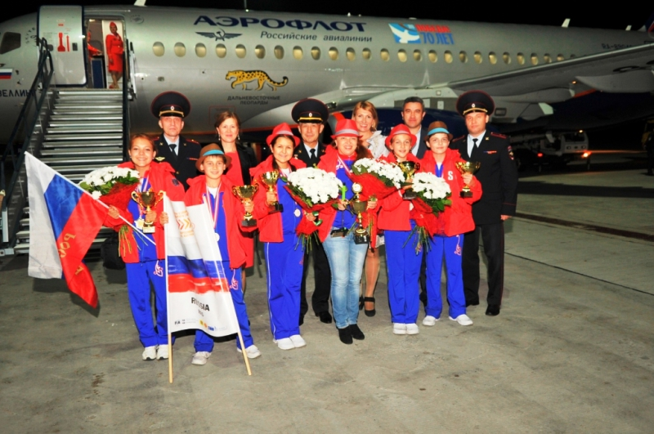

Slide 13
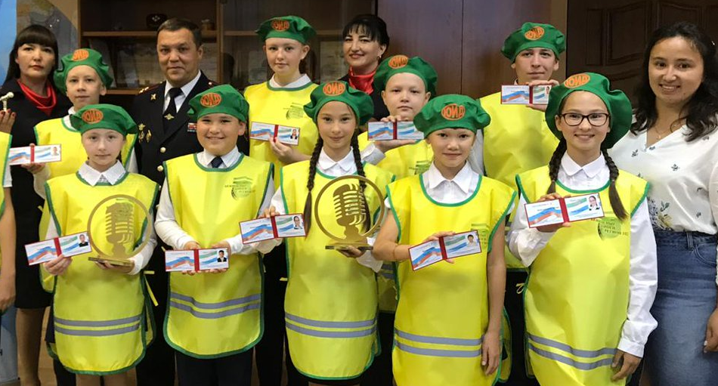
ЮИД СЕГОДНЯ
Отряды юных инспекторов движения есть в каждом регионе России. Более 400 тысяч школьников по всей стране изучают правила дорожного движения, учатся управлять велосипедом и оказывать первую помощь пострадавшим в ДТП, участвуют в различных социально значимых акциях и мероприятиях Госавтоинспекции.

